Slide 1
Tievelhovartti (25.04.2023)

Slide 2
Tievelho ajankohtaiset
Tievelho-vartit jatkuvat kerran kahdessa viikossa kesäkuun puoleen väliin asti. Loppukesän osalta on pohdinnassa Tievelhon varttien jatko. Tievelho vartit jatkuvat varmuudella elokuussa 2023.
Seuraava Tievelho-vartti on 09.05.2023.
Tietojen ylläpitoon liittyvä info/koulutus tilaisuudet jatkuvat viikoittain perjantaisin operointipalvelun voimin.
Ajankohtaiset: https://ohje.velho.vaylapilvi.fi/
Ohjesivut uudistuksen alla, myös ohjesivujen sisältöä ajantasaistettu: https://ohje.velho.vaylapilvi.fi/ohjesivuston-uudistus-kaynnissa/
Tämän päivän Tievelho –vartissa otetaan käyttöön osuus, jossa informoidaan tietojen ajantasaisuuden tilasta.
Toukokuun jälkimmäisessä Tievelho- vartissa otetaan mukaan osuus, jossa käydään läpi käyttöliittymäkehitykseen liittyviä uusia toiminnallisuuksia läpi.
Tievelhon tietojen luokittelu: https://ava.vaylapilvi.fi/ava/Tie/Tievelho_avoindata/Tievelho_avoindata_kohdeluokkalista.pdf

Slide 3
Tievelhon kehittämistehtävien painopisteet
Tievelhon kehittämisessä on tällä hetkellä kaksi painopistettä. Nämä kaksi painopistettä edistävät tietojen ajantasaistamista sekä YHA:n lähtötietopakettien muodostamista.
Tieosoitemuutosten vastaanoton osalta toteutus on myöhästynyt Tievelhon teknisen kehittämisen sekä Viitekehysmuuntimessa havaittujen haasteiden vuoksi.
Status 25.04.2023: Viitekehysmuunnin on saatu korjattua ja Tievelhon DEV –ympäristöön on saatu vietyä kaikki tieosoitemuutokset takautuvasti. Tällä hetkellä tehdään kohdeluokkien käsittelyyn liittyviä validointeja ja validoinneissa havaittujen huomioiden korjaamista.
Tavoiteaikataulu: Huhtikuu 2023 → Toukokuu 2023
Päivitysrajapintojen viimeistely. Tavoitteena on, että Tievelhossa on mahdollista päivittää kaikkia (versioituvia ja ei versioituvia) kohdeluokkia tarvittavin tavoin rajapintojen kautta (luonti, päivitys, korjaus, poisto).
Status 25.04.2023: Kaikki kriittiset luontirajapinnat ovat valmiita, joka on mahdollistanut erityisesti kriittisten kohdeluokkien luonnin.
Tavoiteaikataulu: Huhtikuu 2023
Käyttöliittymäkehitys: Tehtävien priorisointi vaikuttaa siihen, että tällä hetkellä ei edistetä käyttöliittymään liittyviä tehtäviä. Niiden edistäminen lähtee isommalla vaihteella käyntiin toukokuun aikana suunnitelman (kalvo 4) mukaisesti.
Tavoiteaikataulu: Huhtikuu 2023 → Toukokuu 2023

Slide 4
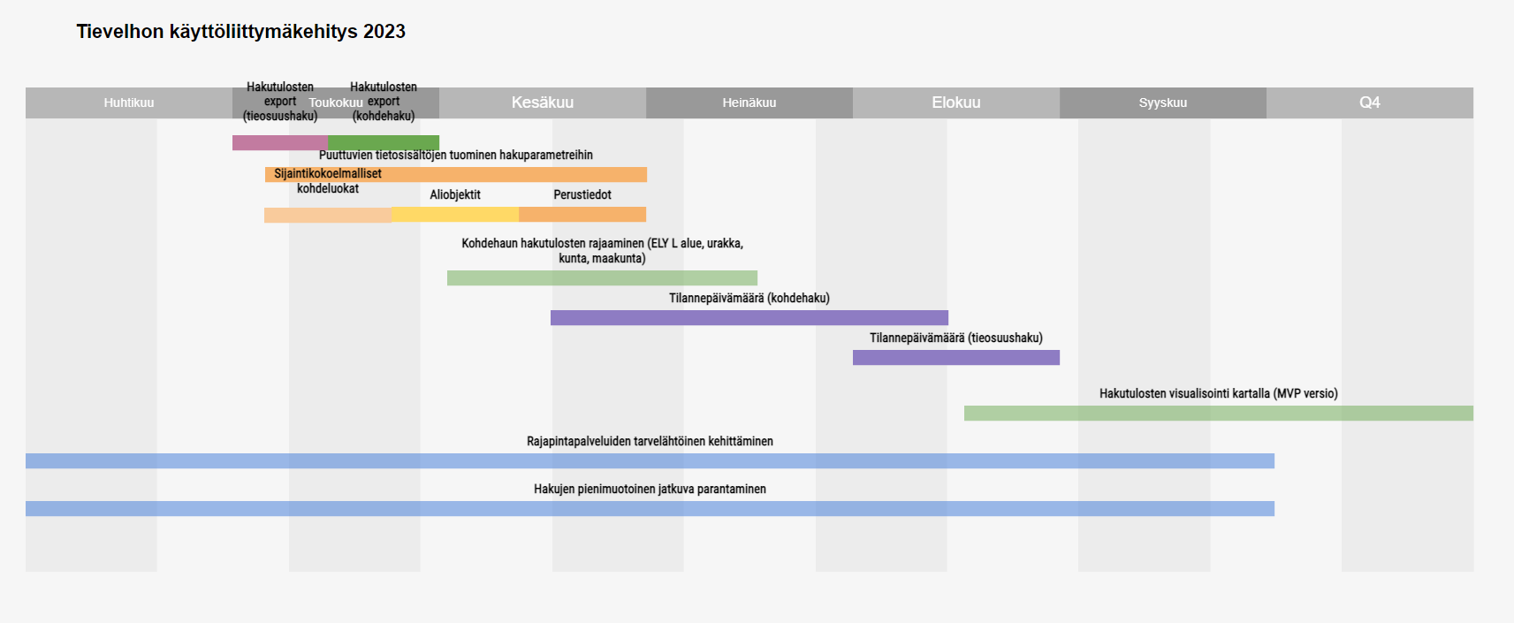
Käyttöliittymäkehitys 2023

Slide 5
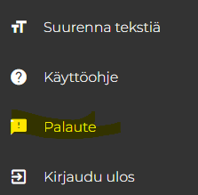
Käyttäjähallinta, käyttäjätuki ja palaute
Velho ohjeet: https://ohje.velho.vaylapilvi.fi/
Operointi: tiestotuki@vayla.fi
Tievelhon osalta kaikki henkilöt, joilla on extranet tunnukset pääsevät käyttämään järjestelmää. Projektivelhon osalta Sami Mäkelällä on käyttäjähallinta
Palautetta voi antaa velhotuki@vayla.fi osoitteeseen tai suoraan käyttöliittymästä

